Slide 1
Франсиско де Гойя
Біографія і творчість художника

Slide 2
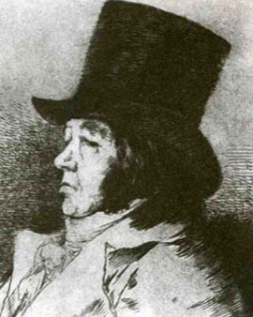
Біографія
Франсіско Хосе де Гойя-і-Лусьентес народився 30 березня 1746 в Фуендетодо-се, невеликому селі, що загубилося серед арагонских скель на півночі Іспанії. У сім'ї майстра-позолотника Хосе Гойї росло троє синів.

Slide 3
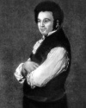
Біографія
До кінця 1750-х років родина переїхала до Сарагоси.
Портрет Т. Переса

Slide 4
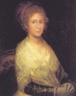
Біографія
У 1763 році Гойя перебрався в Мадрид, де намагався вступити в Королівську академію Сан-Фернандо.
У 1773 році він одружився на Хосефе Байеу.
Ф. Байеу

Slide 5
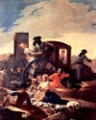
Біографія
У Гойї і Хосефи народилося кілька дітей, але всі вони, за винятком Хав'єра (1784-1854), померли в дитячому віці. Цей шлюб тривав до самої смерті Хосефи, що настала в 1812 році.
Продавець посуду

Slide 6
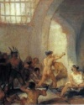
Біографія
Взимку 1792-93 років безхмарного життя процвітаючого художника прийшов кінець.
Будинок божевильних

Slide 7
Біографія
У 1795 році , після смерті Байеу Гойя став директором живописного відділення Королівської академії Сан -Фернандо .

Slide 8
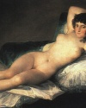
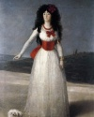
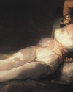
Біографія
У ці ж роки художник створив цілу низку портретів.
Герцогиня Альба в білому
Маха одягнена
Маха роздягнена

Slide 9
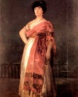
Біографія
Останні роки свого життя Гойя провів у Франції в Бордо, де і помер 16 квітня 1828, у віці 82 років.
Лі Тірана

Slide 10
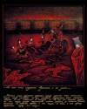
Біографія
Гойя відрізнявся приголомшливою працездатністю, універсальним талантом і високим технічним майстерністю.
Молодий бик

Slide 11
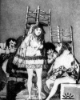
Біографія
Після «золотого століття» іспанської культури, що припав на XVII сторіччя, в національному мистецтві настав довгий період лихоліття.
Мадридський ринок

Slide 12
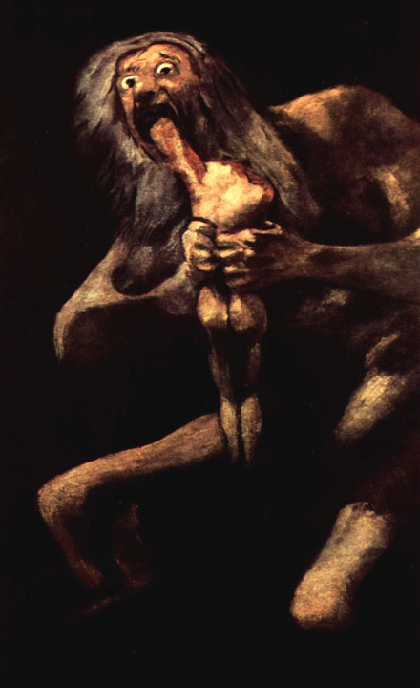
Технічна майстерність Гойї щасливим чином поєднувалося з особливостями його світобачення .
Сатурн, поїдаючий власних дітей

Slide 13
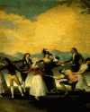
Біографія
До наших днів дійшло близько 700 картин Гойї , від мініатюр до великих настінних розписів і фресок.
Гра в Піжмурки

Slide 14
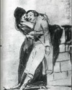
Биография
Гойя був самотній. По суті, він не мав ні учнів, ні однодумців, ні навіть наслідувачів.
Любовь і смерть

Slide 15
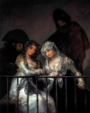
Биография
После смерти имя Гойя долгое время ассоциировалось с принадлежащими его кисти портретами современников. Новое открытие художника произошло лишь спустя десятилетия. Его офорты из серии «Бедствия войны», сейчас считающиеся одной из вершин в творчестве художника, увидели свет в 1863 году, а «Черные картины» стали известны в 1870-х годах (и были, кстати, поначалу подвергнуты жесткой художественной критике).
Махи на балконе

Slide 16
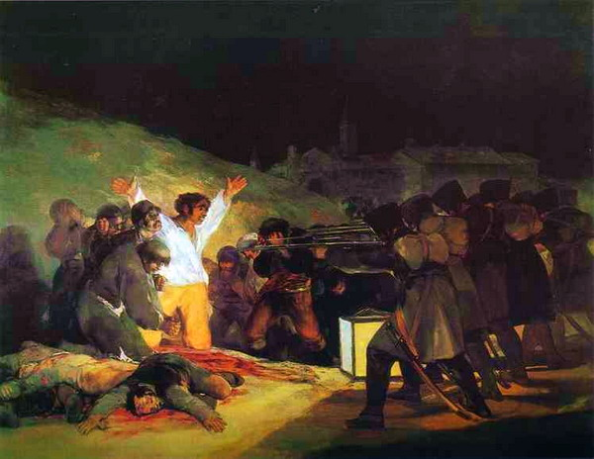
Биография
Но влияние Гойи неуклонно росло. Эжен Делакруа (1798—1863) увлеченно копировал его «Капричос», а Эдуард Мане (1832—1883) в своей картине «Казнь императора Максимилиана» сознательно повторил открытия Гойи, сделанные им в «Расстреле повстанцев 3 мая 1808 года». Многие импрессионисты считали себя учениками Гойи, умевшего пожертвовать деталью ради достижения общего эффекта.
Расстрел повстанцев в ночь на 3 мая, 1808 г.

Slide 17
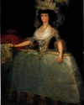
Биография
И все же лишь XX век без оговорок признал в Гойе одного из величайших художников в истории мировой живописи. Символизм, экспрессионизм и сюрреализм, нашумевшие в ушедшем столетии, во многом опирались в своих дерзаниях именно на творчество Гойи. Вместе с тем художника открыла для себя и широкая публика.
Мария Луиза

Slide 18

Портреты Гойя
Почти половину творческого наследия Гойи составляют портреты. Для многих из них позировали его знаменитые и знатные современники. Помимо официальных и парадных портретов, Гойя писал портреты друзей и родственников. Еще одну большую часть этого отдела составляют автопортреты художника. Чаще всего Гойя писал поясные портреты (или изображал только голову и плечи), однако есть у него и несколько портретов, написанных в полный рост.

Slide 19
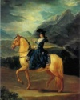
Портреты Гойя
К ним относится «Портрет Марии-Терезы де Вал-лабриджа».
Примечательно, что любимыми художниками Гойи были мастера именно портретной живописи. Это Веласкес и Рембрандт.
Портрет Мари - Терезы де Валлабриджа

Slide 20
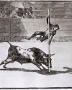
Странные миры Гойи
Гойя поражает какой-то странной «неправильностью». Объяснить ее истоки пытались по-разному. Причинами личного характера - вспоминали перенесенную им смертельную болезнь, после которой художник доживал свою жизнь (несколько десятилетий), говоря современным языком, «инвалидом».
Ловкость Хуанито Апинани на арене Мадрида

Slide 21
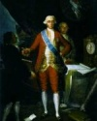
Странные миры Гойя
Причинами исторического характера - говорили о том, что он стал невольным свидетелем общеевропейской бойни, не способствовавшей оптимизму. Причинами социального характера - жизнь Гойи пришлась на слом эпох в истории Испании, и в этих условиях осталось совсем немного якорей, которые могли бы удержать человека от отчаяния и неверия в существование хоть какого-то смысла. Ортега-и-Гассет называл его «деформированным гением», благодаря своей неуклюжести совершающим «головокружительные сальто в искусстве живописи».
Портрет графа Флоридабланка

Slide 22
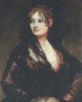
Странные миры Гойя
Как бы то ни было, странный мир Гойи, полный человеческой фальши, «искажений», нечисти, фантастических преувеличений, отразил что-то доселе скрытое в человеке - скрытое под покровом внешней благопристойности и веры во всесилие человеческого разума.
Гойя сорвал этот покров и стал великим художником, влияние которого на нашу жизнь длится до сих пор.
И. Ковос де Порсель

Slide 23
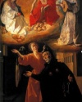
Религиозные сюжеты в творчестве Гойя
Религиозные сюжеты занимают видное место в творчестве Гойи, но эти работы менее известны, поскольку искусствоведы чаще всего акцентируют внимание на новаторстве художника и лишь поверхностно касаются связей его живописи с религией.
Видение святого альфонса Родригеза

Slide 24
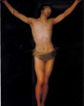
Религиозные сюжеты в творчестве Гойя
Характер этих связей отчетливо прослеживается в картине «Распятие», 1780, которую многие критики воспринимают как своеобразную перекличку с великими испанскими художниками XVII века - Веласкесом и Сурбараном. Другие религиозные полотна выполнены Гойей в гораздо менее ортодоксальной манере. Наиболее интересны в этом смысле его фрески для церкви Сан-Ан-тонио де ла Флорида в Мадриде, созданные в 1798 году. Справа показана тонкая роспись купола этой церкви.
Распятие

Slide 25
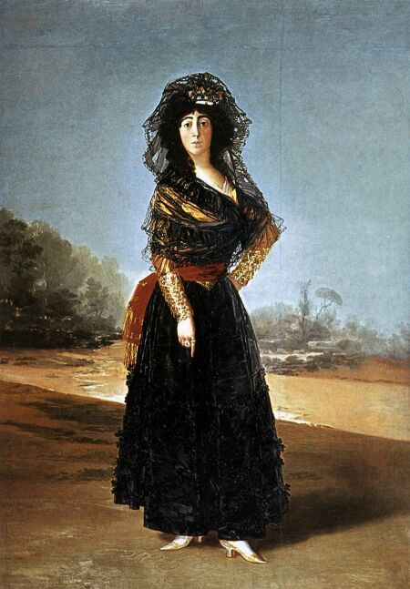
Шедевры
Хотя этот портрет был написан Гойей вскоре после смерти мужа герцогини Альбы, ее черный наряд скорее романтичен, нежели траурен. Такое платы часто надевали на себя женщины из низов, желавшие привлечь к себе внимание мужчин. В момент создания картины герцогине было 35 лет. Она славилась своим обаянием, воспитанностью и красотой. Двумя годами ранее Гойя написал другой портрет герцогини Альбы, где она была одета в белое платье.
Герцгиня Альба в черном

Slide 26
Шедевры
Согласно многим свидетельствам, герцогиня и Гойя состояли в любовной связи, и портретсодержит косвенные указания на это. Во-первых, к ним относится надпись, на которую обращает внимание зрителя герцогиня. Она гласит: «Только Гойя». Подобные панегирики, восхваляющие мастерство живописцев, достаточно часто появлялись на картинах того времени, но в данном случае эта фраза может иметь и другой, потаенный, смысл. Во-вторых, это слова «Альба» и «Гойя» на кольцах герцогини. Гойя трепетно хранил память о герцогине и после их расставания. В 1802 году герцогиня Альба умерла.
Герцогиня Альба в белом

Slide 27
Шедевры
На величаво застывшей голове герцогини мы видим мантилью — легкую кружевную накидку, характерную для одежды рассчитывающих на мужское внимание женщин.
Талия герцогини обернута ярким красным поясом, четко выделяющимся на темном фоне ее платья.
Лицо герцогини несет следы косметики. В те времена художники-портретисты зачастую сами наносили грим на лица позировавших им моделей.
Кольца на руках герцогини (традиционный символ любовной связи) подписаны именами «Альба» и «Гойя».
Герцогиня Альба в черном

Slide 28
Шедевры
Это один из последних и самых известных картонов Гойи, созданных им для Королевской шпалерной мануфактуры Санта-Барбара. Картоны помогли художнику получить признание, но сам Гойя не любил эту работу, считая (и справедливо) себя способным на большее. Когда шпалеры (так называются настенные ковры-картины без ворса, вытканные ручным способом), созданные по картонам, украсили королевские замки, сами оригинальные рисунки на долгие годы оказались забыты. Большинство этих картонов случайно об наружили в подвале в 1860-х годах. После реставрации они были подарены музею Прадо. Отличающаяся свежестью и живостью «Соломенная кукла» при внимательном рассмотрении превращается во вполне метафизическое произведение.

Slide 29
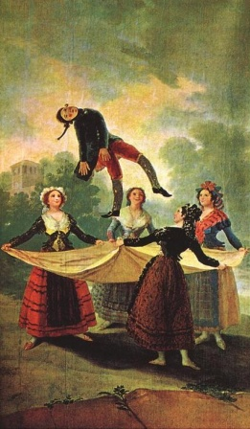
Шедевры
Образы людей, играющих с куклой, символизируют недолговечность молодости, ибо сама кукла подсказывает, что эти полные сил девушки со временем состарятся и превратятся в точно таких же марионеток. Кроме того, есть что-то волнующее и настораживающее в лицах молодых женщин. Тут мы имеем дело с типичным, гойевским «искажением».
Соломенная кукла

Slide 30
Шедевры
Неживые черты кукольного лица еще ярче проявляются на фоне густой бархатистой зелени надетого на марионетку камзола. Темное платье женщины, стоящей спиной к зрителю, резко контрастирует со светлым фоном,на котором она написана.
Справа видны напоминающие нежную зеленую дымку деревья. Их очертания почти повторяют форму прически стоящей на их фоне женщины.
Внизу на темном фоне четко проступают контуры двух пар изящных женских
Соломенная кукла

Slide 31
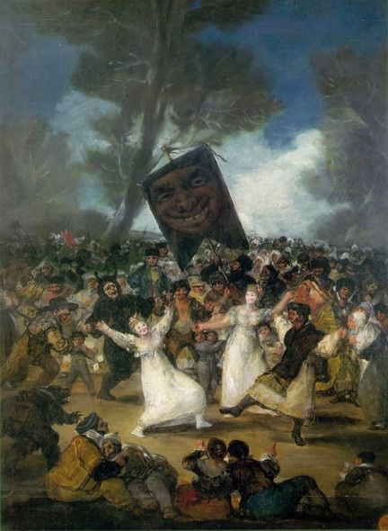
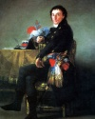
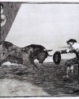
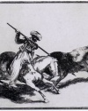
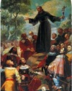
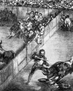
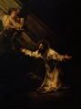
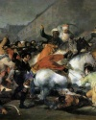
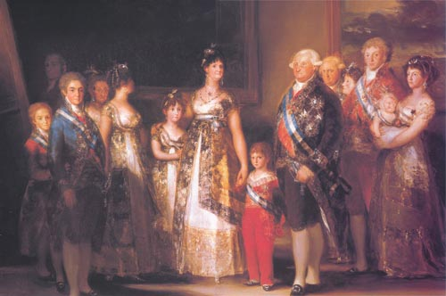
Шедевры
2 мая, 1808 г.
Двойная арена
Святой Бернадин Сиенский, проповедующий перед Альфонсом V Арагонским
Мориск Газул – лучший в корриде с копьем
Храбрость Мартинчо на арене Сарагоссы
Семья короля Карла IV
Сеньора Бермудес
Похороны сардинки
Ф. Гиймарде

